Slide 1

Case – Engenheiro de Dados Especialista
Marketing Analytics

Slide 2

Objetivo do Case
Integrar dados de CRM, Google Analytics e Funil de Vendas em uma visão única e confiável.
Construir uma camada analítica orientada ao marketing, suportando decisões estratégicas.
Responder métricas-chave, como taxa de conversão, tempo até conversão e eficiência por canal.
Implementar uma arquitetura analítica escalável e moderna, baseada no Google Cloud Platform (GCP).
Fontes de Dados
CRM: leads, clientes, origem e captação.
Google Analytics: sessões, campanhas e navegação.
Funil de Vendas: etapas e eventos.

Slide 3
Estrutura das Tabelas – RAW (externas) e SILVER
RAW (raw_case.*_ext): tabelas externas sobre CSV no GCS (sem transformação).
SILVER (silver_case.*): dados tipados, deduplicados e padronizados (contrato interno).
Tabela | Grão | Chave(s) | Campos principais (exemplos)
raw_case.crm_leads_ext | 1 linha por lead | lead_id | lead_created_at, first_touch_ts, channel/source/medium/campaign, captured_via, city
raw_case.ga_sessions_ext | 1 linha por sessão | session_id, lead_id | session_start_ts, landing_page, pageviews, engagement_seconds, source/medium/campaign
raw_case.funnel_events_ext | 1 linha por evento | lead_id, event_ts, stage | stage (MQL/SQL/PROPOSAL/WON), is_conversion

Slide 4
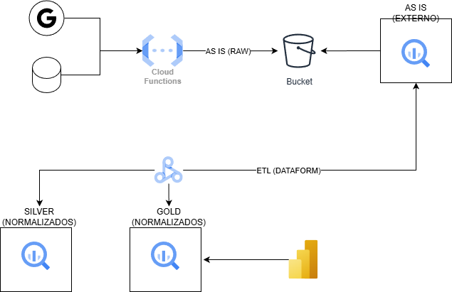
Arquitetura – Desenho (GCP → BigQuery → BI)
Governança: IAM (mínimo privilégio), Data Catalog (glossário/linhagem), monitoramento (Logging/Monitoring), views autorizadas (RLS/CLS se PII).

Slide 5
Camadas dos Dados
Bronze (As Is)
Wide Fact
Dados brutos, sem transformação.
Base para auditoria e reprocessamento.
Não utilizada para BI.
A camada GOLD foi modelada seguindo os princípios de um modelo dimensional orientado a analytics, com uma tabela fato central (fact_lead_journey) no grão de uma linha por lead, concentrando as principais métricas de negócio, como conversão e tempo até conversão.
As dimensões de análise (canal, campanha e tempo) foram mantidas desnormalizadas como dimensões degeneradas na própria tabela fato, simplificando consultas, reduzindo a necessidade de joins e melhorando a performance para ferramentas de BI.
Esse modelo é amplamente adotado em data warehouses modernos para casos de uso analíticos e pode evoluir para um star schema totalmente normalizado, com dimensões separadas, conforme a complexidade e a reutilização do modelo aumentem.
Silver
Dados limpos, tipados e deduplicados.
Contrato interno reutilizável.
Base para analytics e ciência de dados.
Gold
Dados prontos para consumo analítico.
Regra de negócio aplicada

Slide 6
Estrutura das Tabelas – GOLD (modelo analítico)
A camada GOLD é consumida pelo Power BI/Looker e concentra regras de negócio.
Fato central: fact_lead_journey (1 linha por lead) – ideal para métricas de conversão.
Tabela | Grão | Chave(s) | Campos / métricas (exemplos)
gold_case.fact_lead_journey | 1 linha por lead | lead_id | converted_flag, days_to_convert, lead_created_at, conversion_ts, channel, campaign
gold_case.fact_ga_session | 1 linha por sessão | session_id | pageviews, engagement_seconds, session_start_ts, landing_page, campaign
gold_case.fact_funnel_event | 1 linha por evento | lead_id+event_ts+stage | stage, is_conversion, event_ts
gold_case.vw_conversion_by_channel | agregado por canal | channel | leads, converted, conversion_rate

Slide 7
Dicionário de Dados – gold_case.fact_lead_journey
Grão: 1 linha por lead (lead_id).
Uso: métricas de conversão por canal/campanha e tempo até conversão.
Campo | Tipo | Descrição
lead_id | STRING | Identificador único do lead (chave).
customer_id | STRING | Id do cliente (quando aplicável).
first_touch_ts | TIMESTAMP | Primeiro contato (tracking/UTM).
lead_created_at | TIMESTAMP | Data/hora de criação no CRM.
conversion_ts | TIMESTAMP | Data/hora da conversão (WON) – mínimo por lead.
channel | STRING | Canal de origem (paid_search, email, etc.).
source | STRING | Origem (ex.: google, meta, crm).
medium | STRING | Meio (cpc, organic, email, etc.).
campaign | STRING | Campanha (UTM campaign).
converted_flag | INT64 | 1 se converteu, senão 0.
days_to_convert | FLOAT64 | Dias entre lead_created_at e conversion_ts.

Slide 8
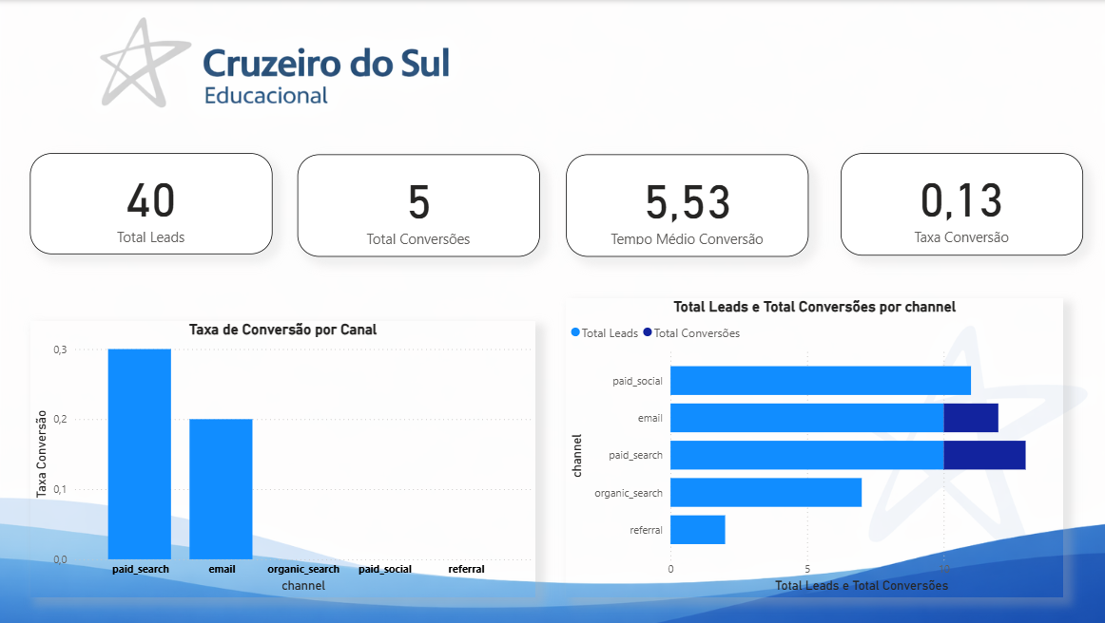
Visualizações – Visão Executiva (Power BI)
Cole aqui o print do dashboard (KPIs + visão geral)

